Slide 1
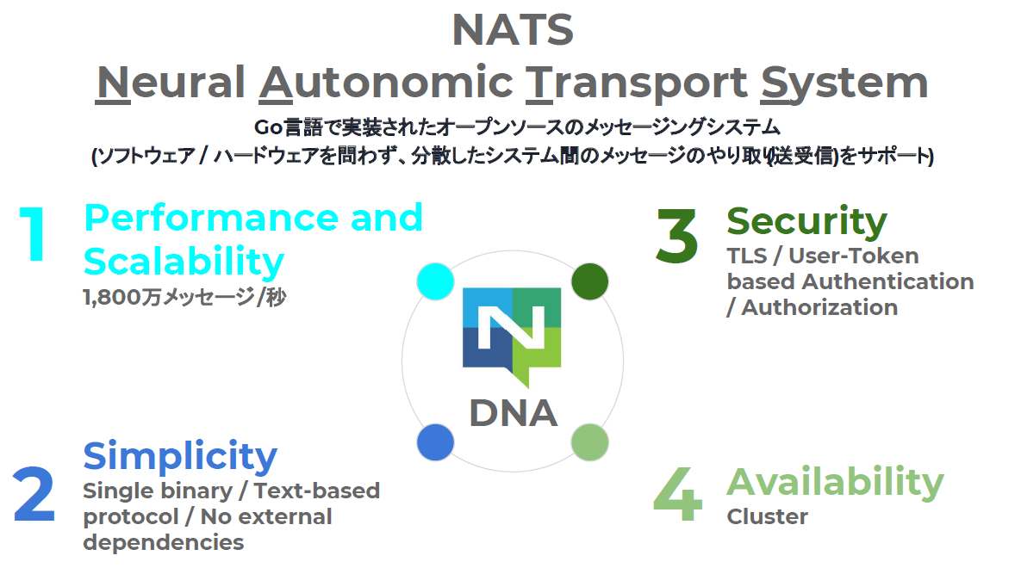
Go 언어로 구현된 오픈 소스 메시지 시스템
(소프트웨어/하드웨어에 관계 없이 분산된 시스템 간의 메시지 주고받음(송수신)을 지원)

Slide 2
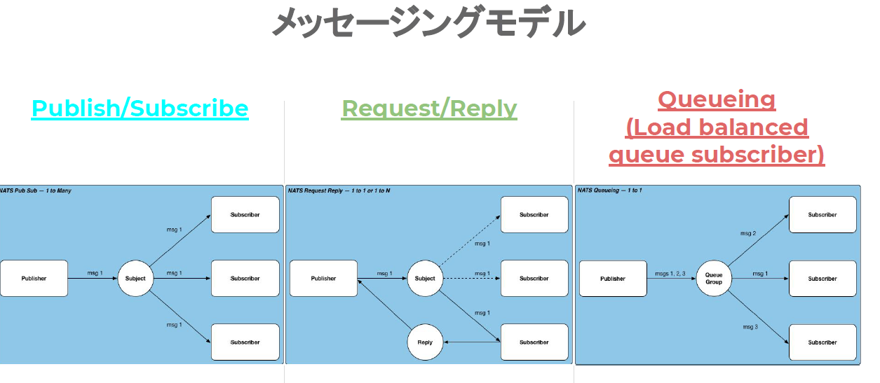
메시징 모델

Slide 3
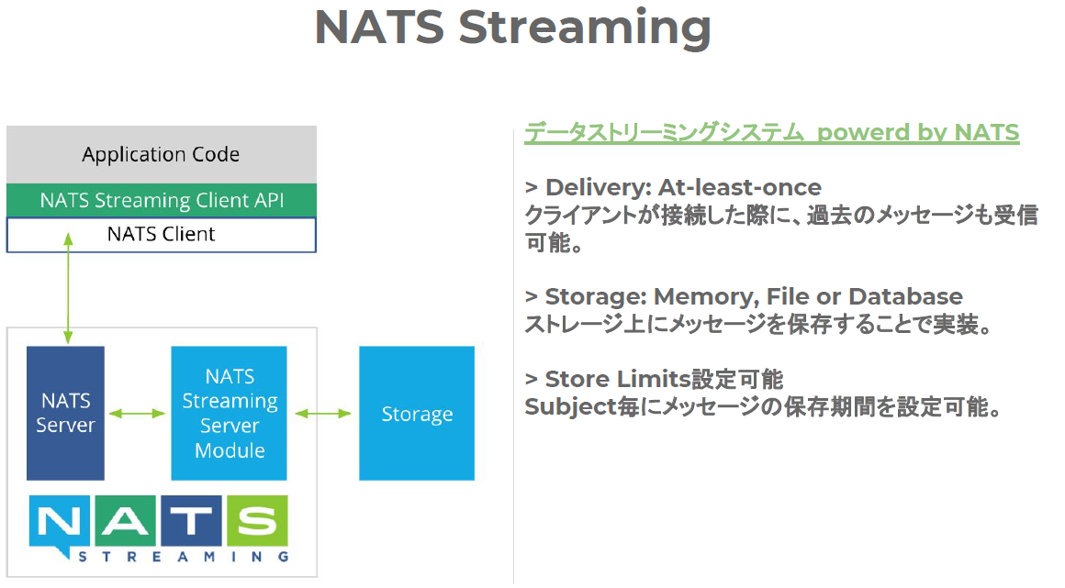
Delivery: At-least-once
클라이언트가 접속했을 때 과거의 메시지도 수신 가능.
Storage: Memory, File or Database
스토리지 상에 메시지를 저장할 수 있다.
Store Limits 설정 가능
Subject 마다 메시지의 보존 기간을 설정 가능.

Slide 4
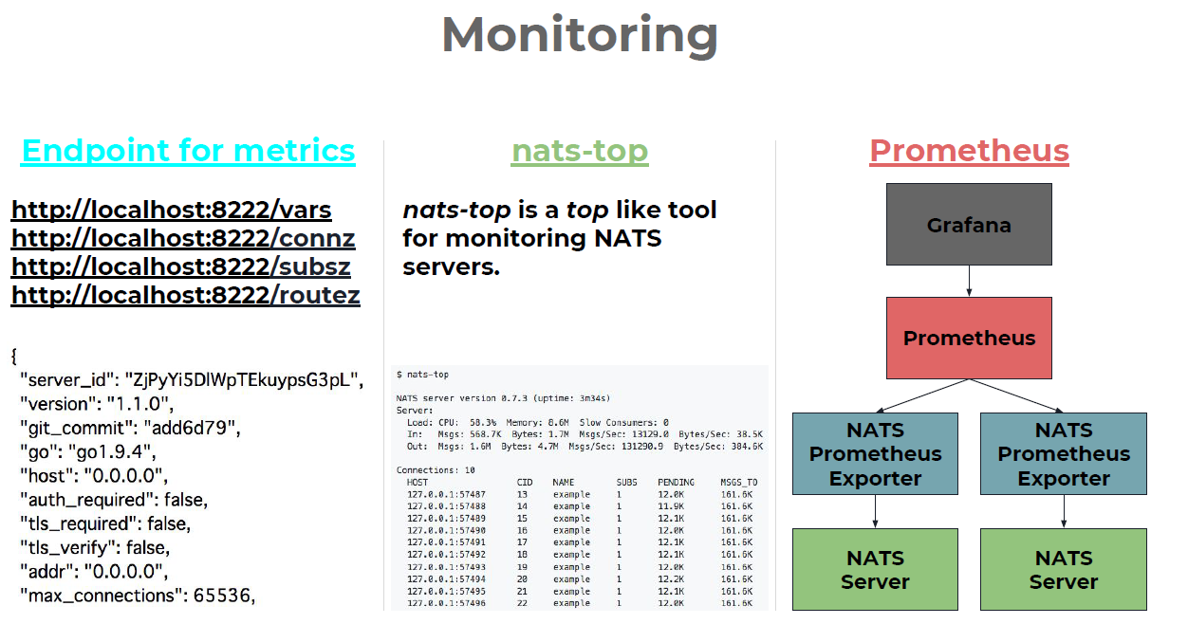

Slide 5
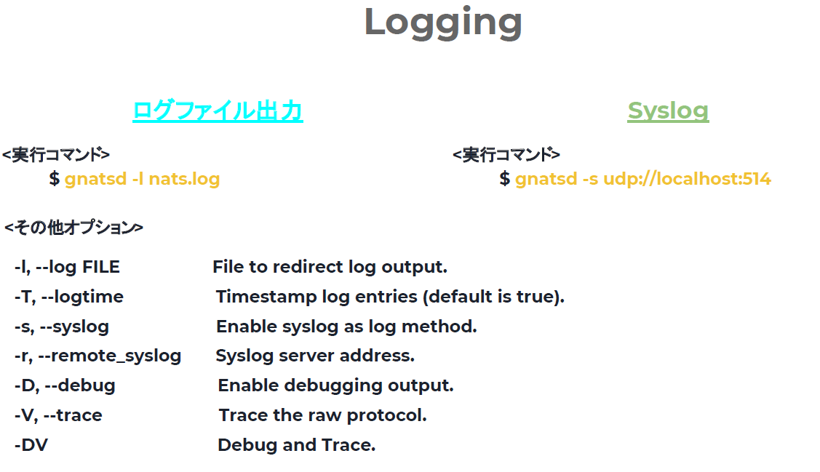
로그 파일 출력
<실행 명령어>
<실행 명령어>
<이외 옵션>

Slide 6
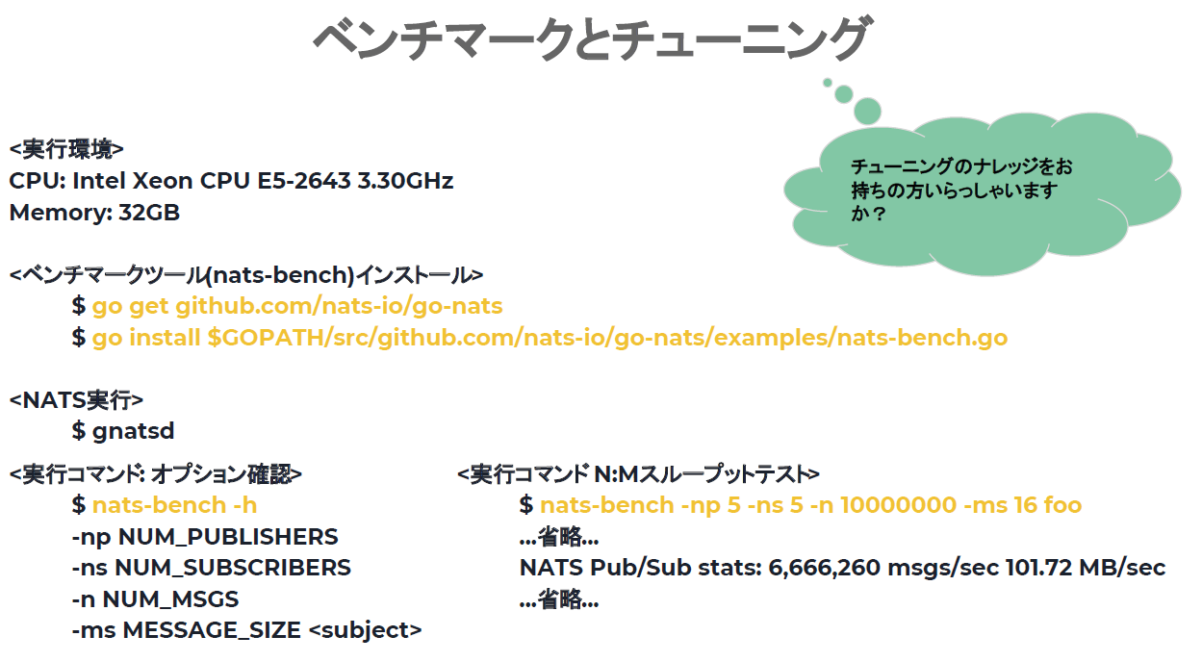
벤치 마크와 튜닝
<실행 환경>
<벤치 마크 툴(nats-bench) 설치>
<NATS 실행>
<실행 명령어: 옵션 확인>
<실행 명령어 N:M 스루풋 테스트>

Slide 7
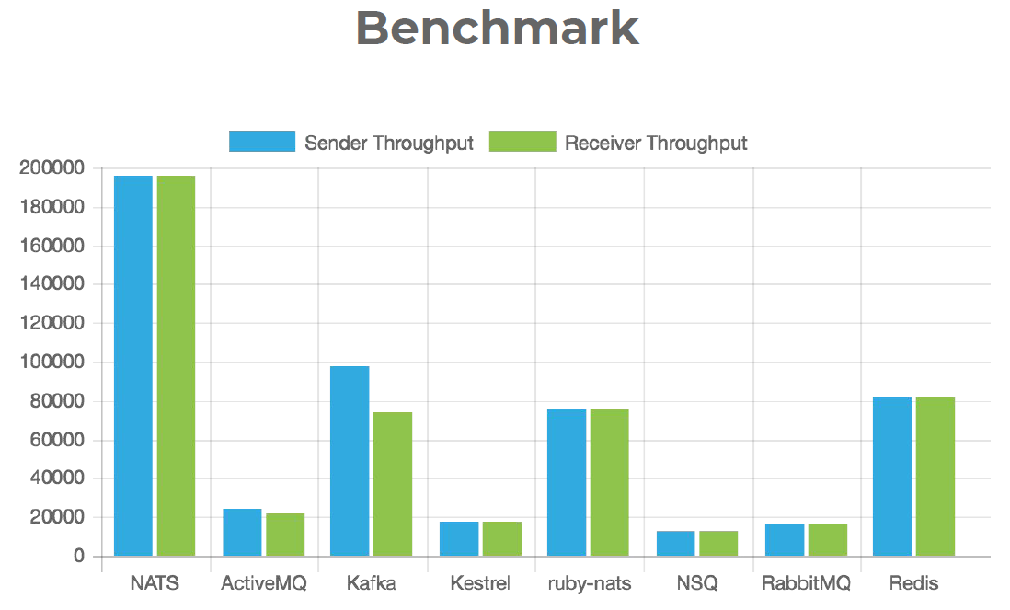

Slide 8
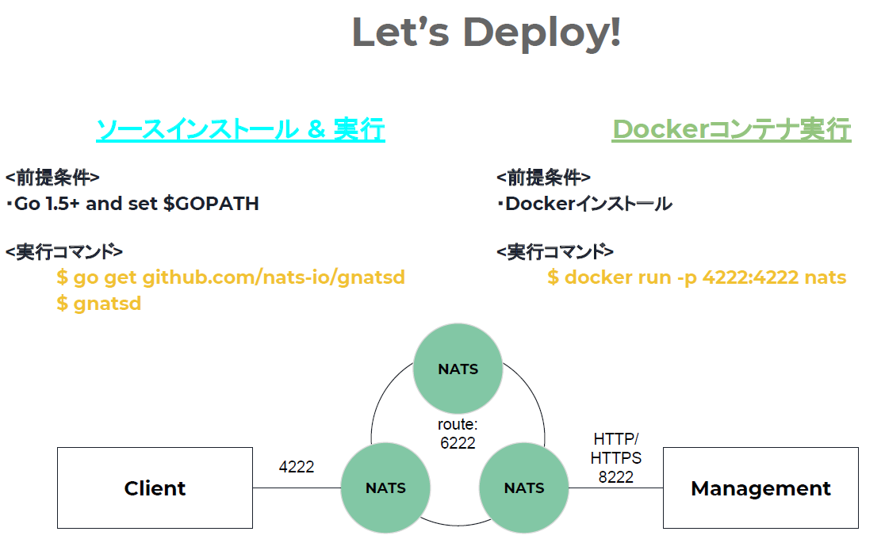
소스 설치 & 실행
DOCKER 컨테이너 실행
<전제 조건>
<전제 조건>
<실행 명령어>
<실행 명령어>
<NATS 실행>

Slide 9
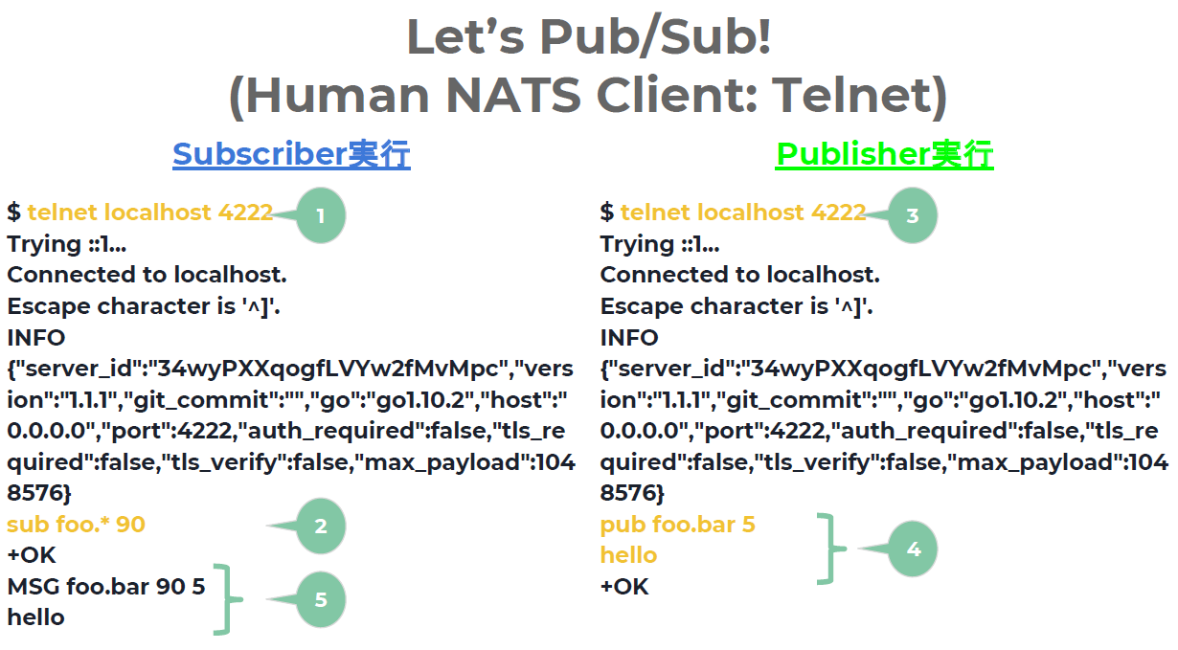
Subscriber 실행
Publisher 실행

Slide 10
